Slide 1
solr solrcloud spring-data-solr
Solr 安装配置和实战

Slide 2
目录大纲
zookeeper集群搭建，以及配置信息，zookeeper客户端命令讲解
Solrcloud在生产环境下的搭建
创建collection，如何动态加载配置到zookeeper中，以及schema的详解
详细讲解文档的Fields以及solrconfig.xml的相关配置，以及solrweb管理界面描述
solr索引文件夹，uuid与uniqueKey的讲解，如何使用uuid自动生成uniqueKey
solr的dataimport讲解各种DataSource，导入mysql数据
分词器讲解，中文分词器ik
solr定时更新mysql的新增数据
修改ik分词器源码，动态从mysql中获取自定义分词，停顿词
solrj与spring整合
spring solrj的简单增删改查，权重设置
spring solrj的Faceting搜索Highlighting高亮
solr的近实时索引搜索以及实时索引搜索

Slide 3
zookeeper是什么
Zookeeper顾名思义就是动物园管理员, 管大象(hadoop)， 管密封(bee)
Zookeeper 分布式服务框架是 Apache Hadoop 的一个子项目，它主要是用来解决分布式应用中经常遇到的一些数据管理问题，如：统一命名服务、状态同步服务、集群管理、分布式应用配置项的管理等。

Slide 4
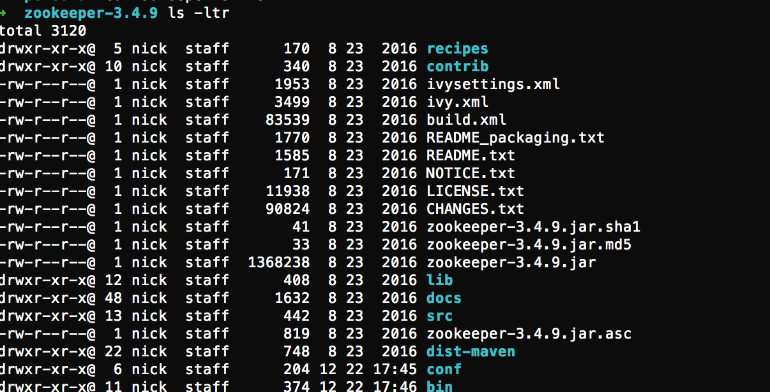
安装zookeeper和配置
下载地址: http://hadoop.apache.org/zookeeper/
下载zookeeper-3.4.9.tar.gz包
解压到目标目录，目录结构如下

Slide 5
安装zookeeper和配置

